Slide 1

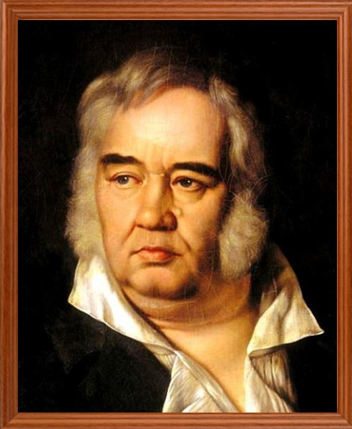
Департамент общего образования Томской области
Областное государственное бюджетное общеобразовательное учреждение
«Школа-интернат для обучающихся с нарушениями слуха»
Библиотечный час:
«Путешествие в мир басен
Ивана Андреевича Крылова»
для обучающихся 5 «А» класса
(слабослышащее отделение)
Автор:
Моисеева Раиса Ивановна –
учитель начальных классов
Соавтор:
Ёлкина Мария Анатольевна –
педагог-библиотекарь
,
Томск-2018 г.
rimoiseeva@list.ru

Slide 2
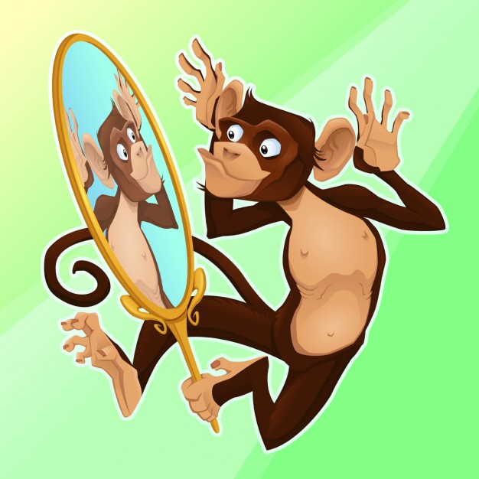
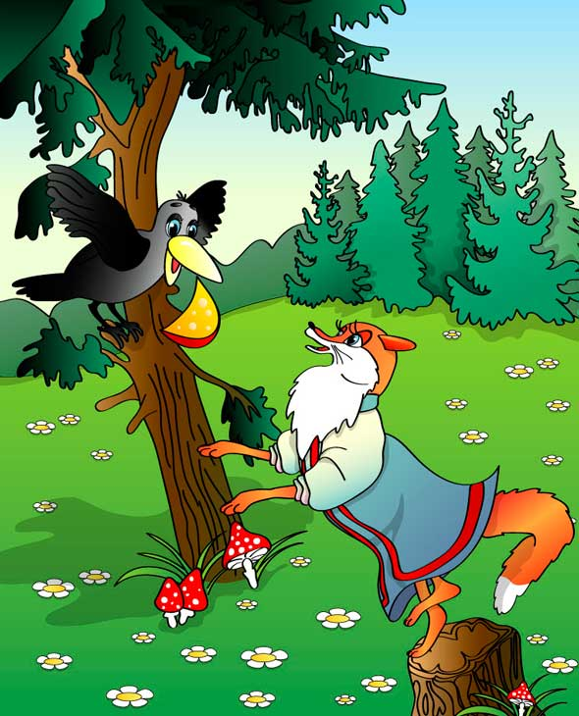
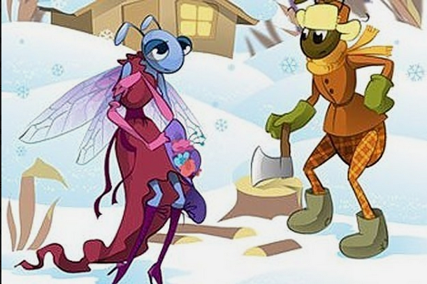
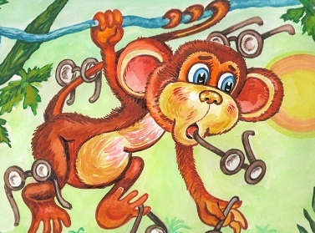
Послушай, повтори
Мартышка к старости слаба глазами стала...
Вороне где-то бог послал кусочек сыру...
Мартышка в Зеркале увидя образ свой…
Попрыгунья Стрекоза лето красное пропела…
Ворона каркнула во все воронье горло…

Slide 3
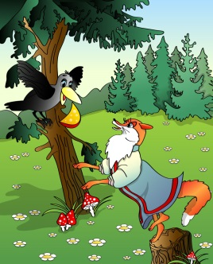
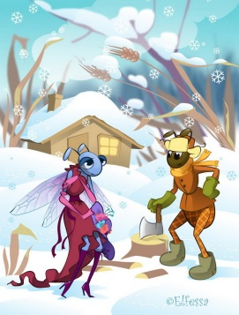
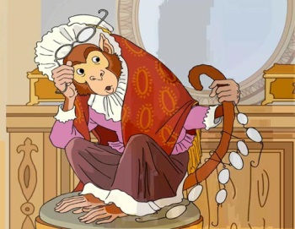
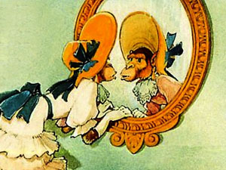
Игра: «Прочитай строку, назови басню»
Голубушка, как хороша!
Не оставь меня, кум милый!
То их понюхает, то их полижет.
Мартышка, в Зеркале увидя образ свой…
«Ворона и Лисица»
«Стрекоза и Муравей»
«Мартышка и Очки»
«Зеркало и Обезьяна»

Slide 4
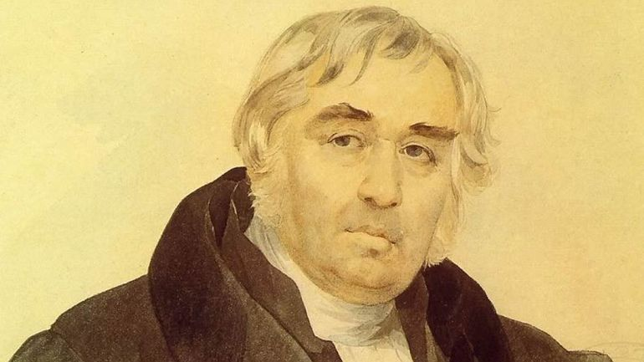
Иван Андреевич Крылов – русский поэт, баснописец, переводчик
Годы жизни 1769-1844

Slide 5
Крылатые выражения И.А. Крылова
Виктория: У сильного всегда бессильный виноват. Басня «Волк и ягнёнок»
Виолетта: «Ты все пела? Это дело! Так поди же, попляши!». Басня «Стрекоза и муравей»
Артём: Когда в товарищах согласья нет, на лад их дело не пойдет, и выйдет из него не дело, только мука. Басня «Лебедь, рак и щука»
Семён: Уж сколько раз твердили миру, что лесть гнусна, вредна; но только всё не впрок, и в сердце льстец всегда отыщет уголок. Басня «Ворона и лисица,
Екатерина: А вы, друзья, как ни садитесь, всё в музыканты не годитесь. Басня «Квартет»
Валерия: К несчастью, то ж бывает у людей: как ни полезна вещь, — цены не зная ей, невежда про неё свой толк всё к худу клонит; а ежели невежда познатней, так он её ещё и гонит. Басня «Мартышка и очки»

Slide 6
Игра: «Прочитай строку, назови басню»
«Стрекоза и муравей»
«Зеркало и обезьяна»
Какие пёрышки, какой носок!
Ты всё пела? Это дело! Так поди же, попляши!
Мартышка к старости слепа глазами стала.
Мартышка, в Зеркале увидя образ свой…
«Мартышка и очки»
«Ворона и лисица»

Slide 7
Повторение изученного материала:
«Подумай и ответь»
Где родился Иван Андреевич Крылов?
Каким был ребёнком Иван Андреевич Крылов?
Какие языки изучил?
Кто помогал изучать языки?
Сколько лет работал в библиотеке Иван Андреевич Крылов?
Что писал Иван Андреевич Крылов?
Что высмеивают басни Крылова?
Как читал свои басни Иван Андреевич Крылов?

Slide 8
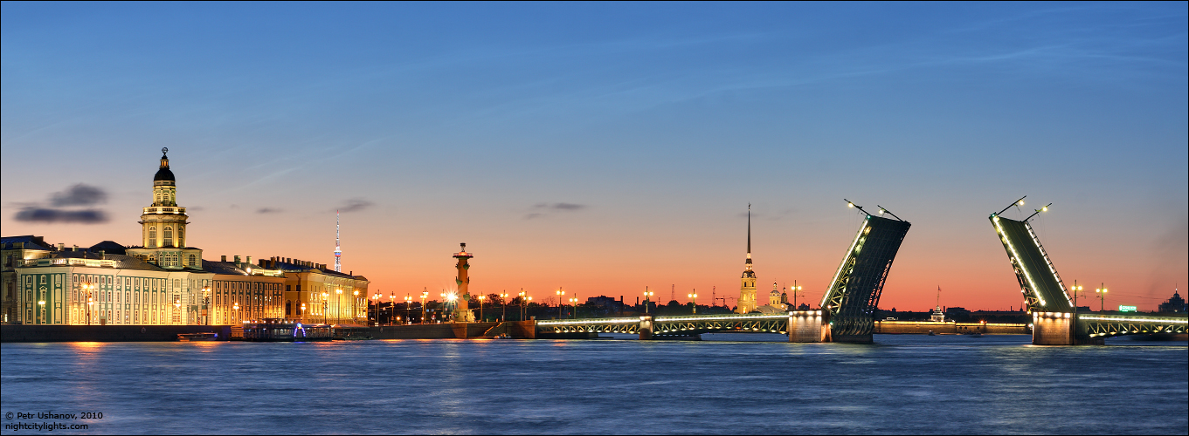
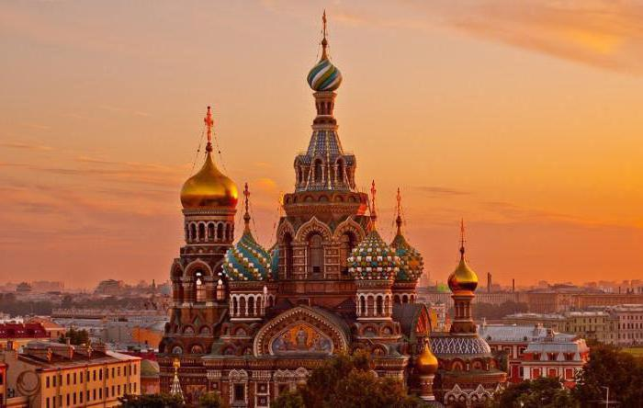
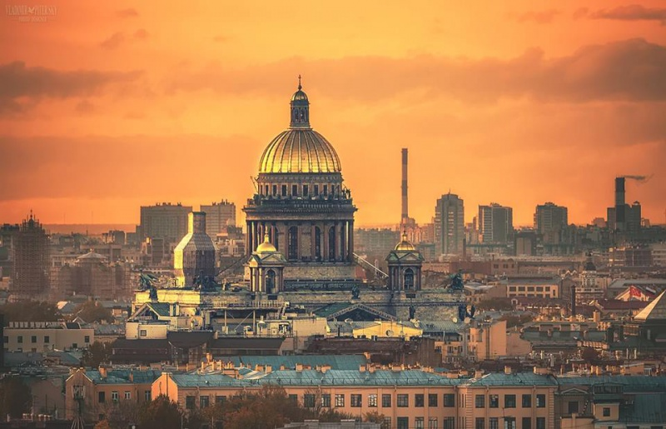
Мини-викторина
В каком городе родился И.А. Крылов?
В каком городе И.А. Крылов провёл лучшие свои годы?
Какой город И.А. Крылов любил больше всего?
В Москве
В Санкт-Петербурге
Санкт-Петербург

Slide 9


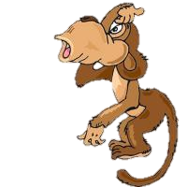




Выразительное чтение басни «Мартышка и очки»
Мартышка к старости слаба глазами стала;
А у людей она слыхала,
Что это зло ещё не так большой руки:
Лишь стоит завести Очки.
Очков с полдюжины себе она достала;
Вертит Очками так и сяк:
То к темю их прижмёт, то их на хвост нанижет,
То их понюхает, то их полижет;
Очки не действуют никак…
Полдюжины — шесть

Slide 10
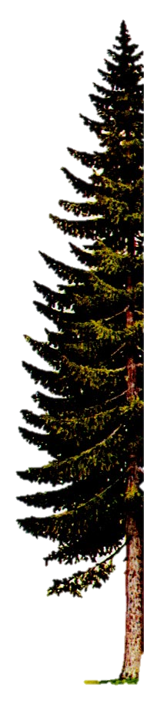
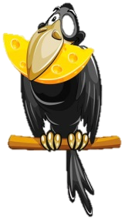
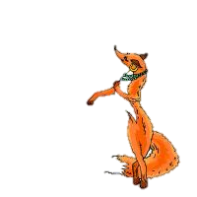
Выразительное чтение басни «Ворона и лисица»
Уж сколько раз твердили миру,
Что лесть гнусна, вредна; но только всё не впрок,
И в сердце льстец всегда отыщет уголок.
Вороне где-то бог послал кусочек сыру;
На ель Ворона взгромоздясь,
Позавтракать было совсем уж собралась,
Да позадумалась, а сыр во рту держала…
Взобраться с усилием, тяжело на что-нибудь высокое

Slide 11
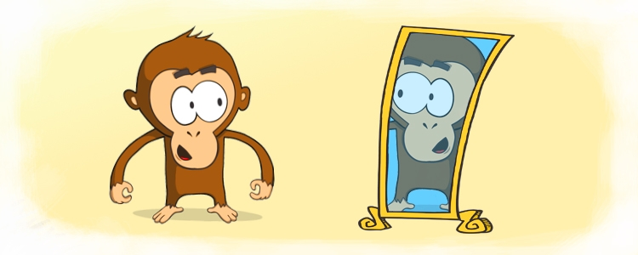
Выразительное чтение басни «Зеркало и Обезьяна»
Мартышка, в Зеркале увидя образ свой,
Тихохонько Медведя толк ногой:
«Смотри-ка»,- говорит,- «кум милый мой!
Что это там за рожа?
Какие у неё ужимки и прыжки!
Я удавилась бы с тоски,
Когда бы на неё хоть чуть была похожа»…
Очень тихо, неслышно

Slide 12
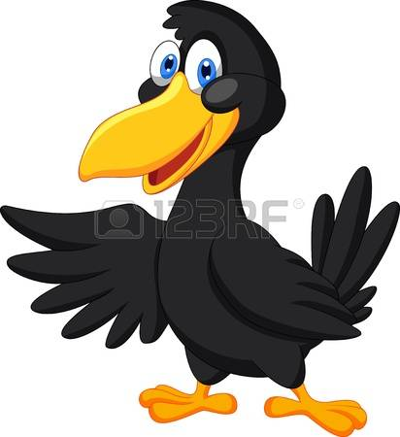
Игра: «Тренировка памяти»
Голубушка, как хороша!

Slide 13
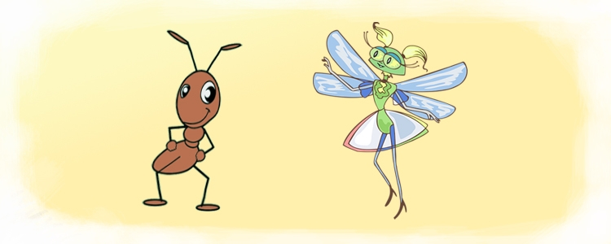
Драматизация басни: «Стрекоза и муравей»
Виолетта – читает от автора
Валерия – исполняет роль Стрекозы
Семён – исполняет роль Муравья

Slide 14
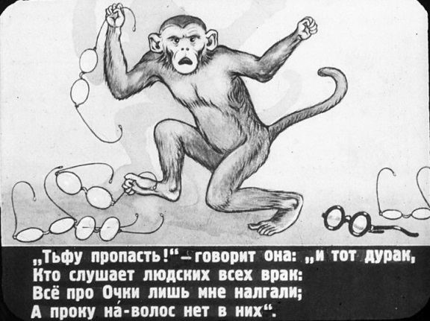
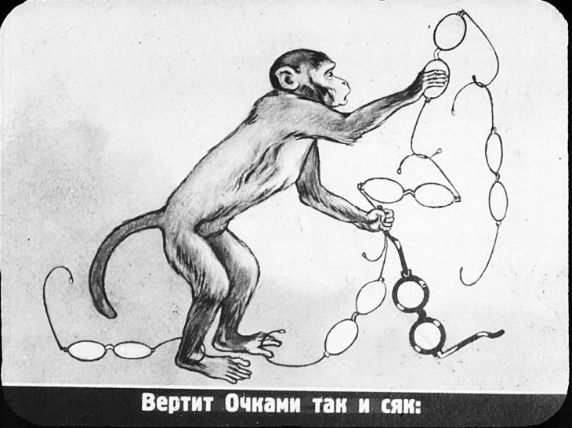
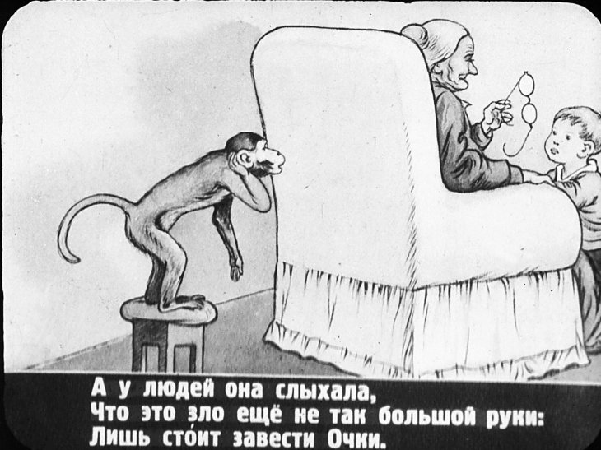
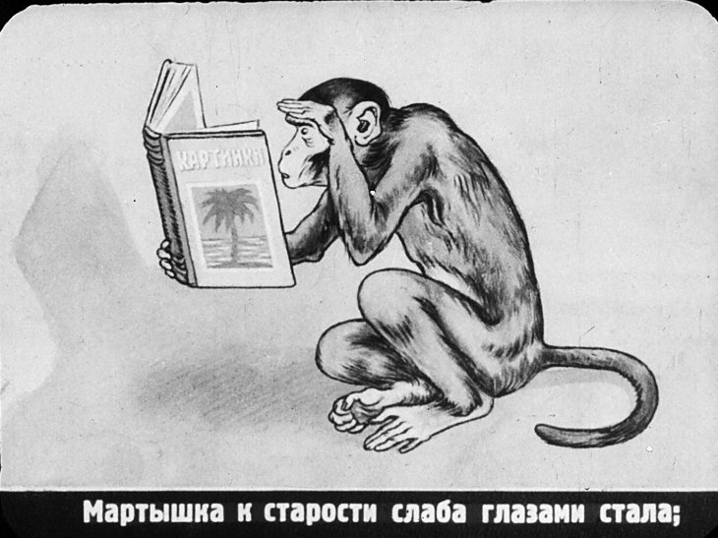
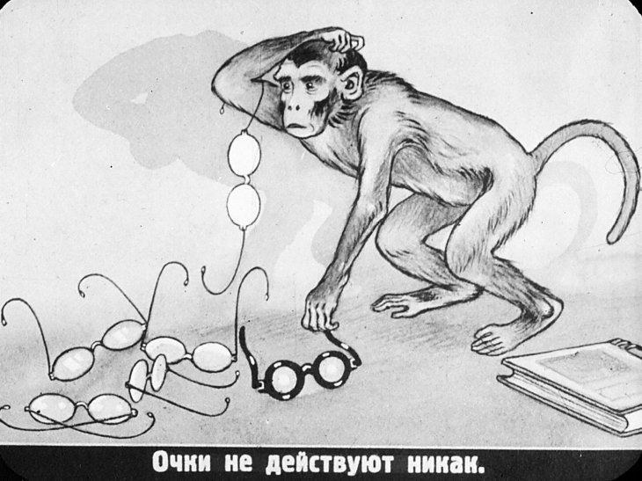
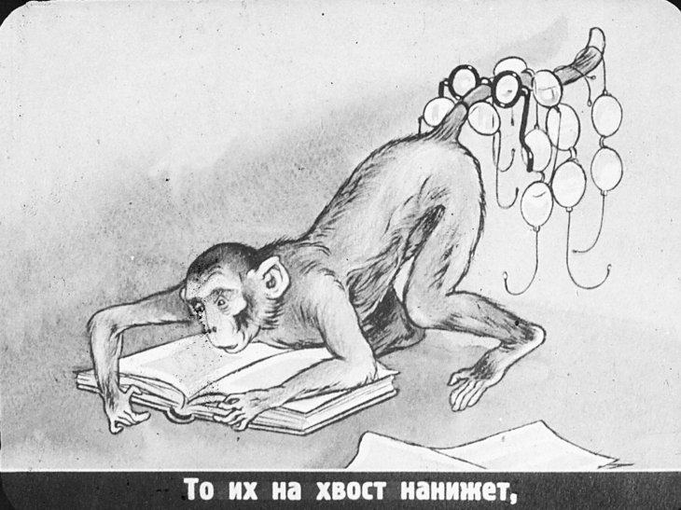
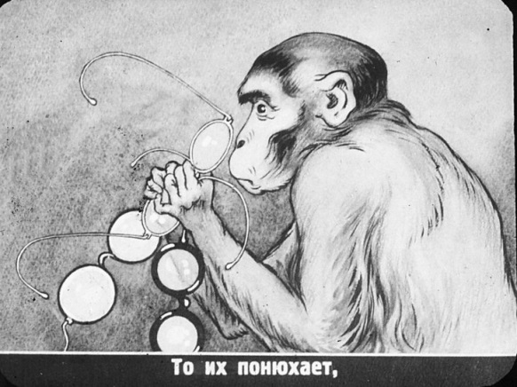
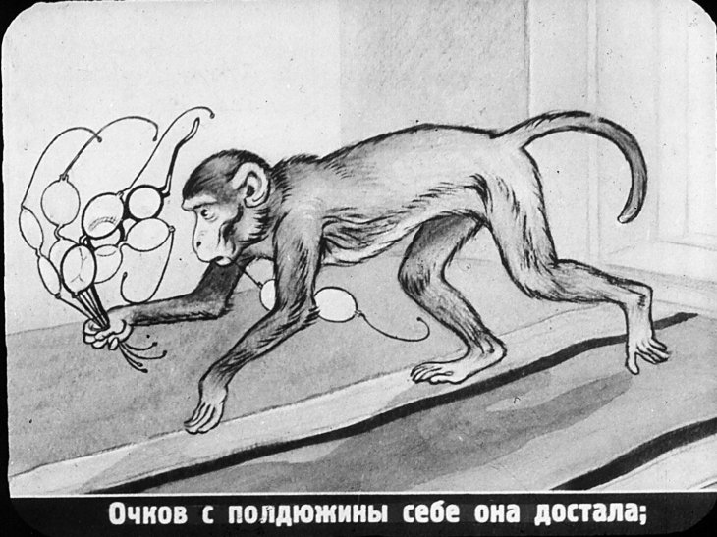
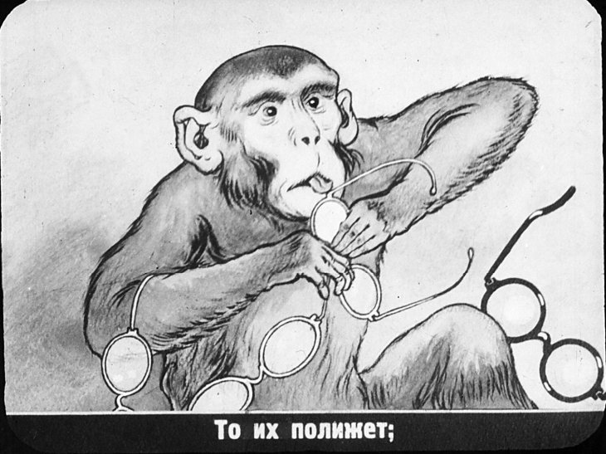
Собери басню: «Мартышка и очки»

Slide 15
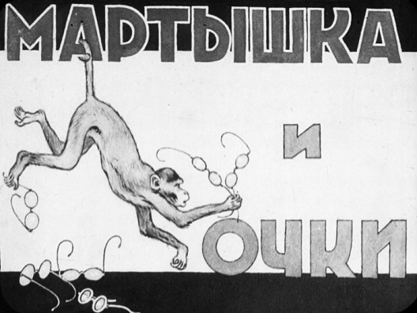




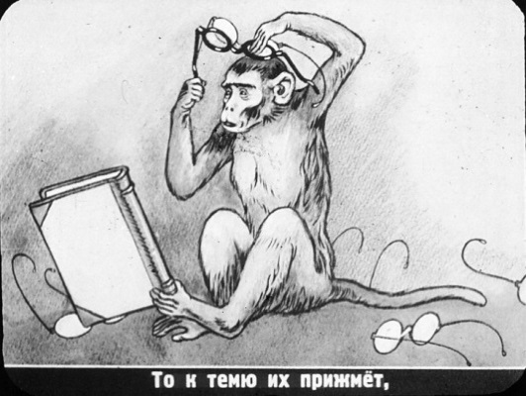





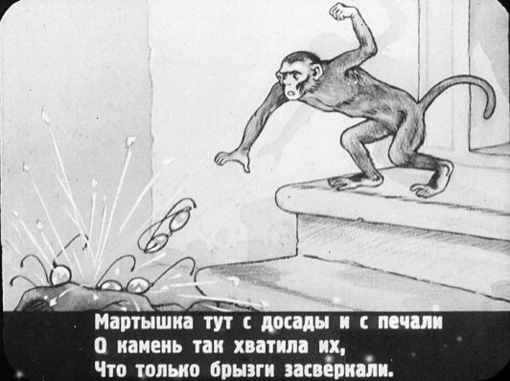


Slide 16
Интересные факты из жизни
И.А. Крылова
В молодости Ваня Крылов был необычайно силён.
Диван был любимым предметом в доме, на котором он мог отдыхать часами.
Семья жила очень бедно, поэтому родители не смогли дать сыну хорошее образование.
Иван учился самостоятельно из книг, которые оставил ему отец.
В одиннадцать лет, после смерти отца, Иван был вынужден пойти на работу.
Более десяти лет Иван Крылов путешествовал по городам и сёлам России.
Тридцать лет своей жизни Крылов работал в Публичной библиотеке.

Slide 17
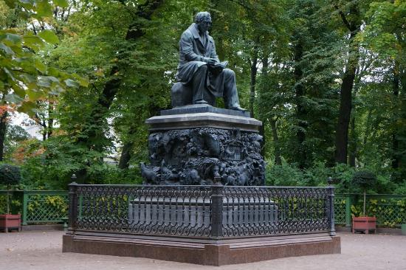
Памятник Ивану Андреевичу Крылову

Slide 18
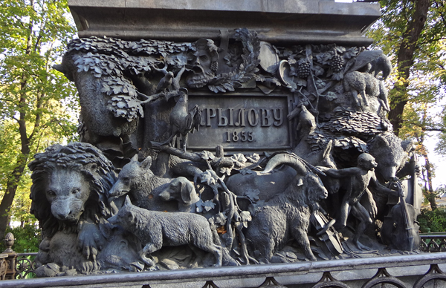
Гранитный пьедестал памятника

Slide 19
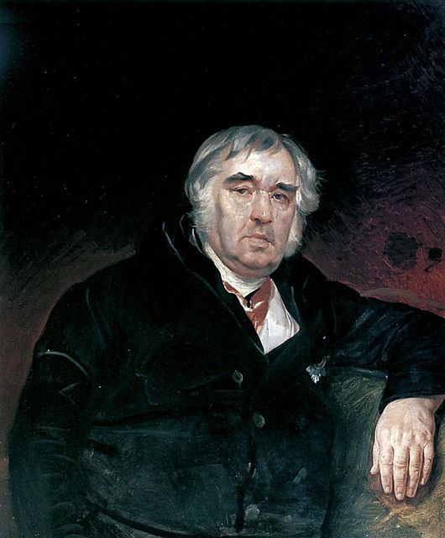
Портрет Ивана Андреевича Крылова
Автор: художник Карл Брюллов

Slide 20
«Рефлексия» «Взгляд внутрь себя»
В мир басен.
В какой мир мы совершили путешествие?
Чем занимался Иван Андреевич Крылов?
Сегодня я узнал...
Было трудно…
Я понял, что…
Я научился…
Я смог…
Было интересно узнать, что…
Писал басни.
Иван Андреевич Крылов выучил греческий язык в 50 лет.

Slide 21
Интернет-источники
http://detskiychas.ru/basni/
http://fb.ru/article/122719/biografiya-ivana-andreevicha-kryilova-jizn-legendarnogo-basnopistsa
https://24smi.org/celebrity/1293-ivan-krylov.html
http://funeral-spb.narod.ru/necropols/tihvinskoe/tombs/krilov/krilov.html
http://www.vokrugsveta.ru/encyclopedia/index.php?title=
http://www.sdamna5.ru/ivan_krylov
http://100-faktov.ru/50-interesnyx-faktov-iz-zhizni-krylova-i-a/
https://infourok.ru/urokzaschita-proekta-po-literature-na-temu-v-gostyah-u-dedushki-krilova-klass-954476.html
http://www.myshared.ru/slide/776270/
http://md-eksperiment.org/post/20151210-samobytnost-basennogo-slova
https://basni-krylova.ru/vorona-i-lisitsa/

